Slide 1
¡FELICITACIONES FAMILIAS POR LAS HERMOSAS BANDERAS QUE REALIZARON!!!
“MAÑANA PUEDEN EXPONERLAS EN LAS VENTANAS O PUERTAS PARA EMBELLECER EL HOGAR

Slide 2
FAMILIAS DE SALA DE 5 “JARDÍN DE INFANTES”

Slide 3
¡HERMOSAS LAS PRODUCCIONES!

Slide 4
¡MUY LINDAS LAS PRODUCCIONES!

Slide 5
FAMILIAS DE SALA INTEGRADA “JARDÍN DE INFANTES”

Slide 6
¡PRECIOSAS LAS PRODUCCIONES!

Slide 7
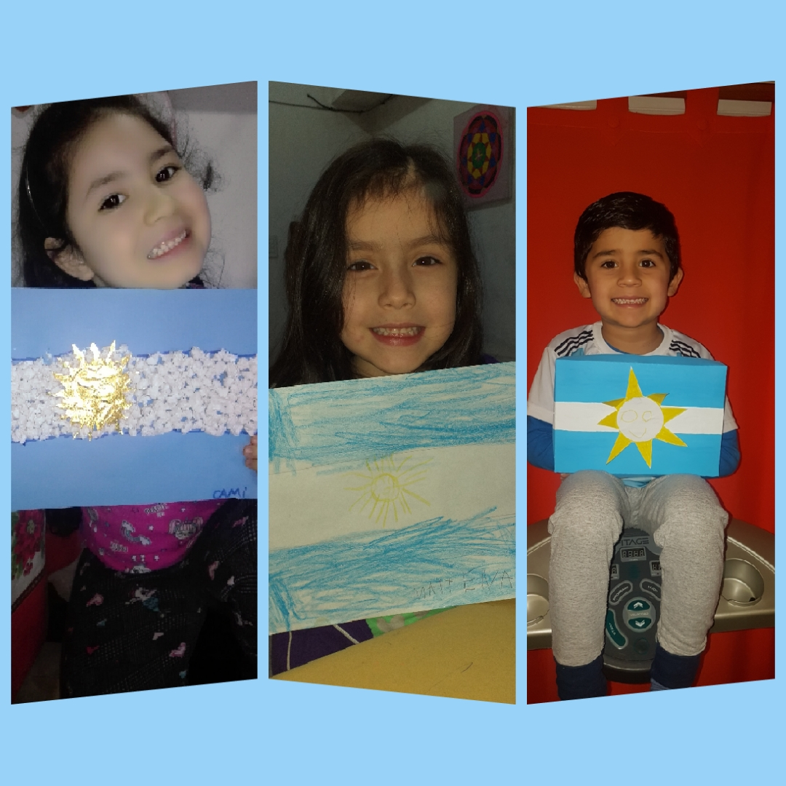
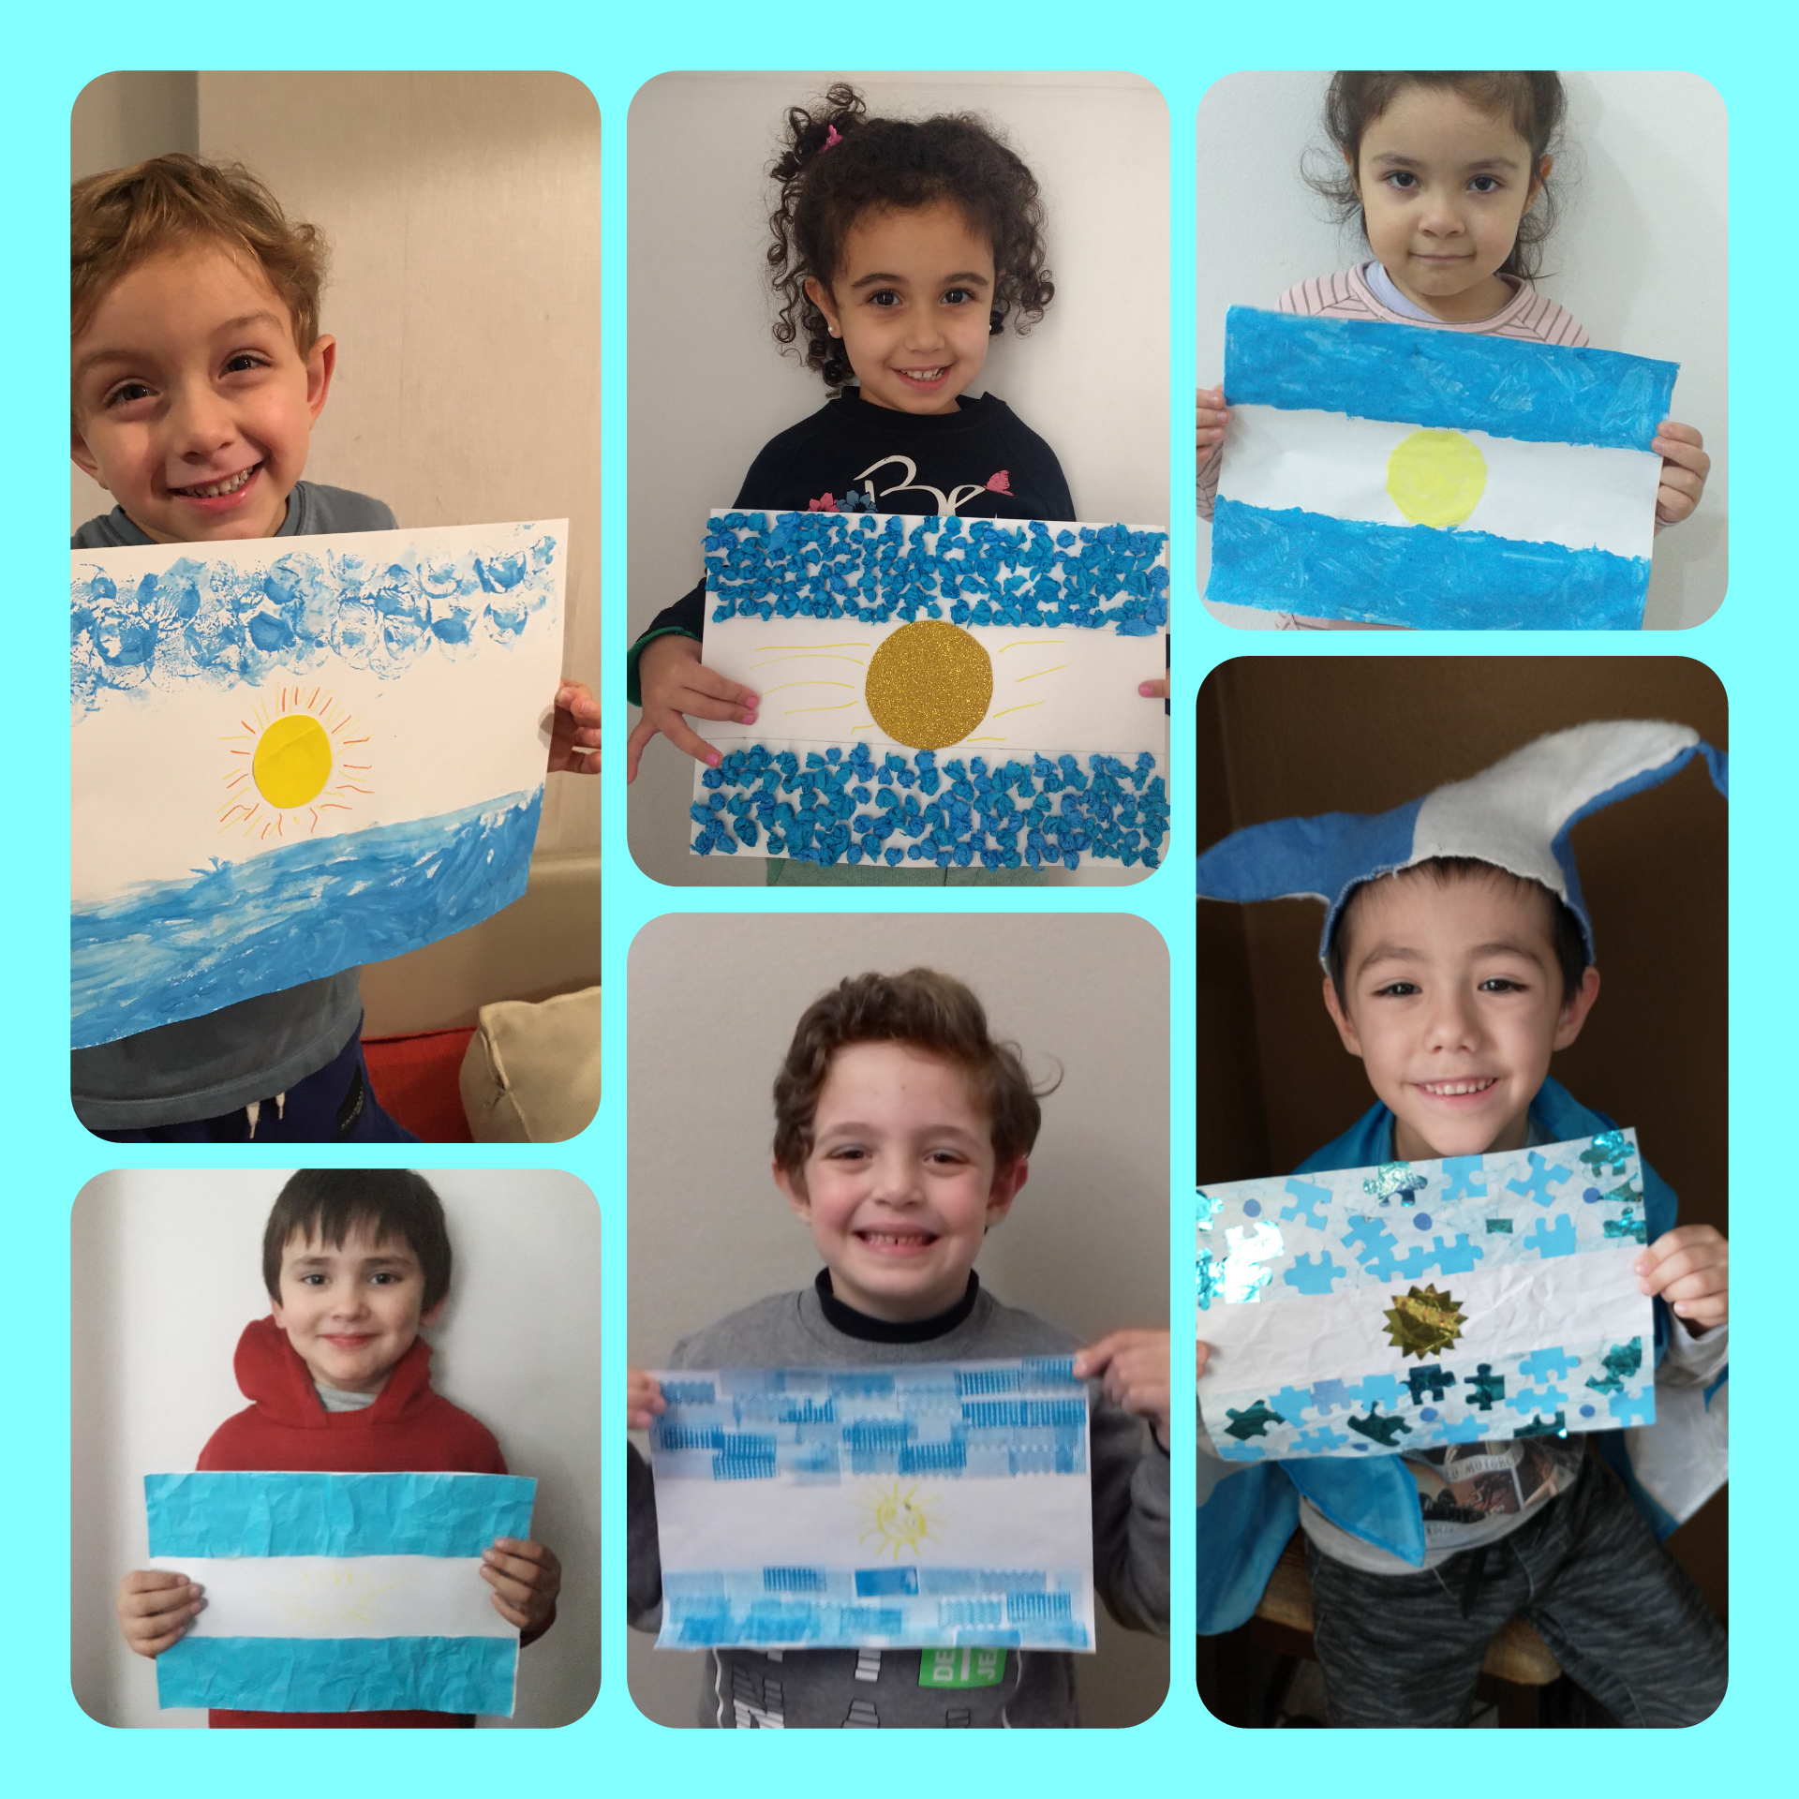
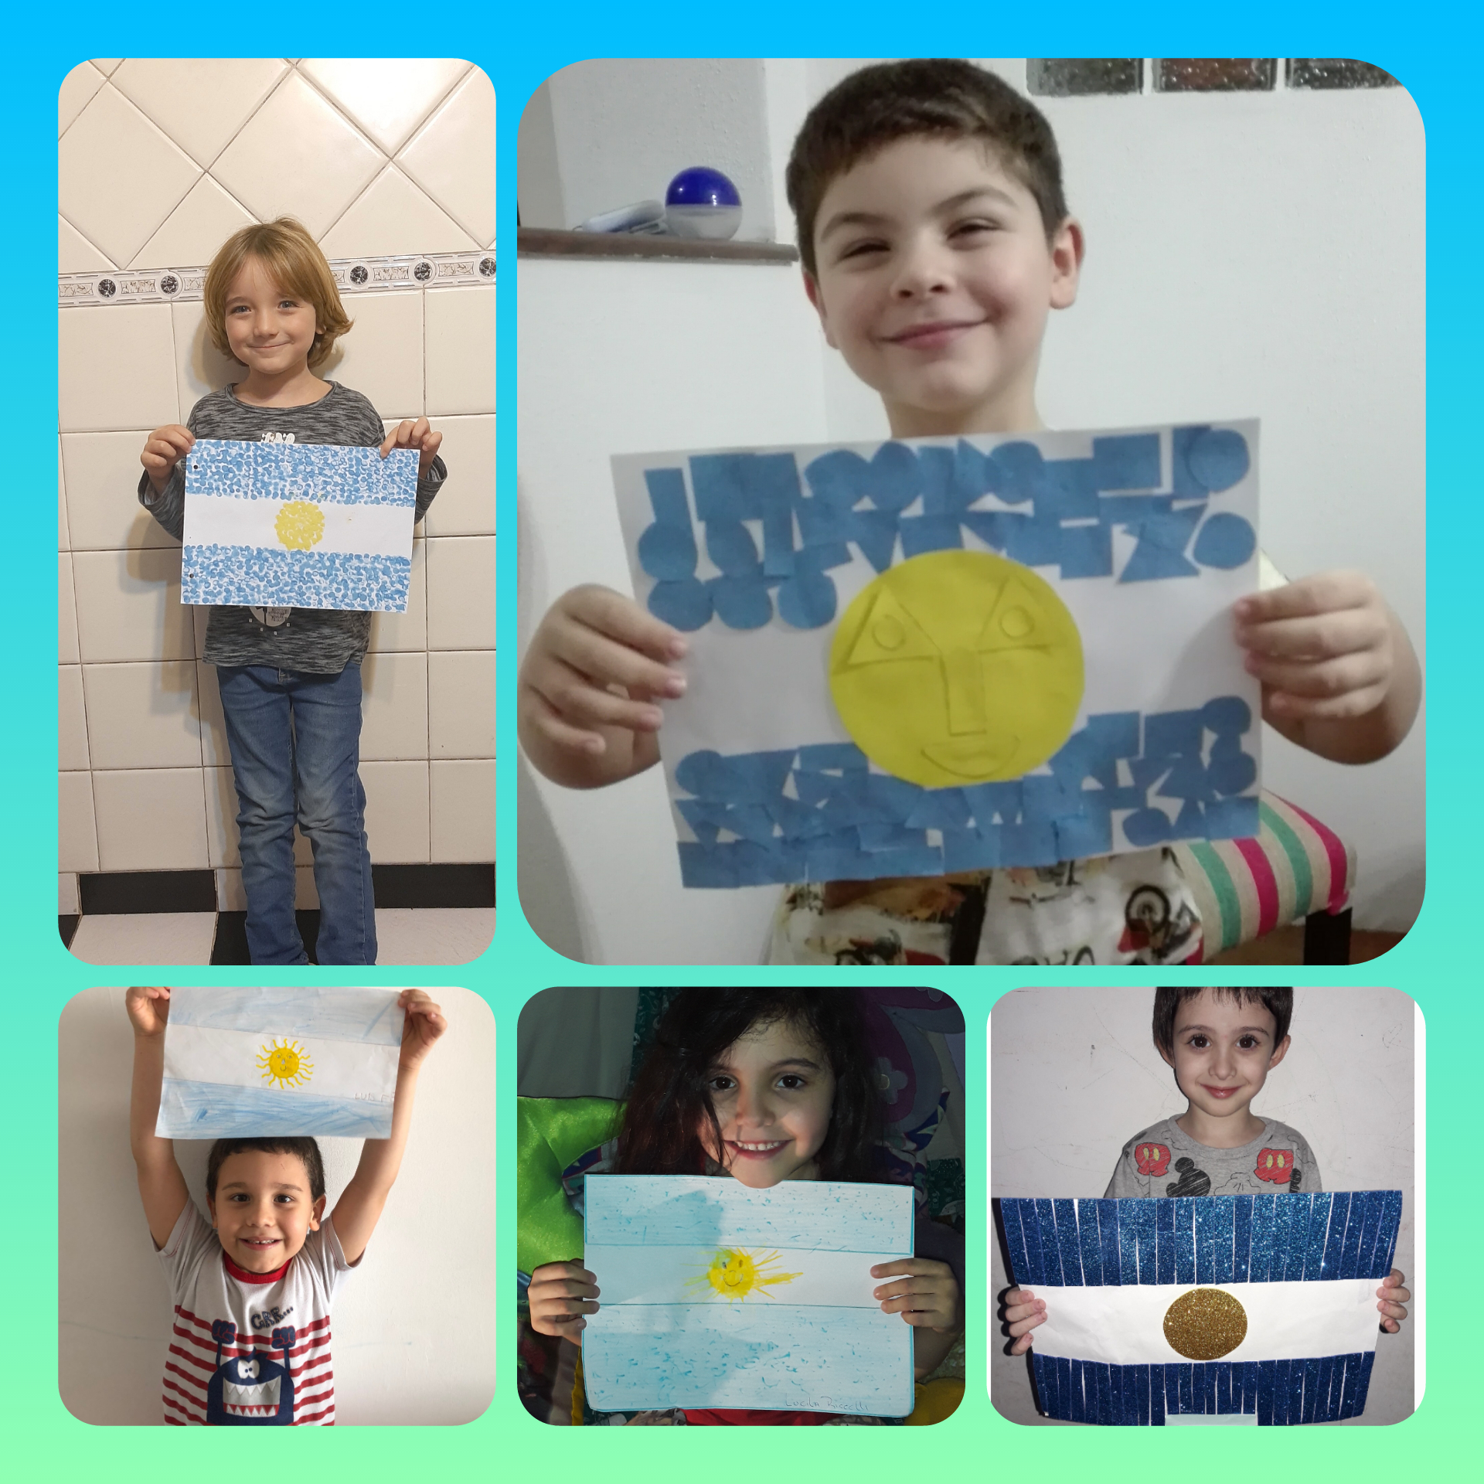
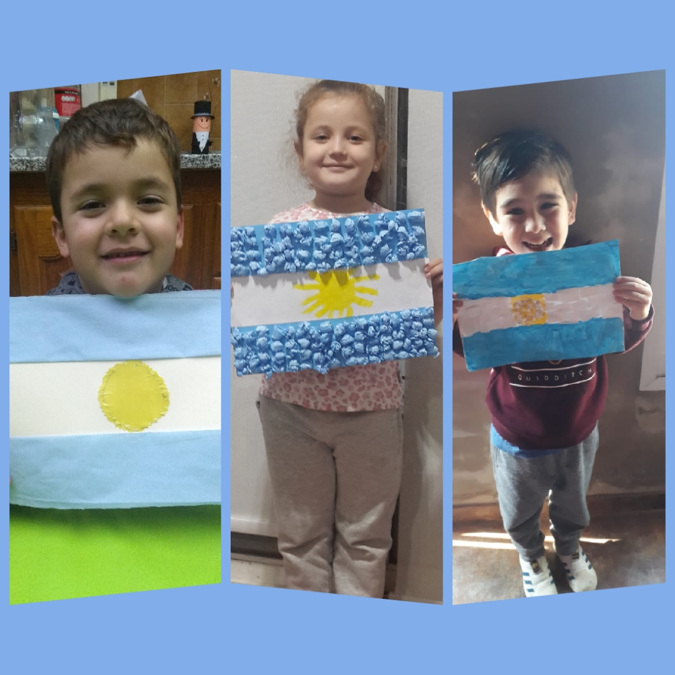
“GRACIAS FAMILIAS POR ACOMPAÑARNOS EN CADA PROPUESTA” ¡LOS QUEREMOS! LAS SEÑOS DEL JARDÍN KENNEDY

